Slide 1
GoToMeeting
Einar Solheim
Bergen Sydvesten RK
DICO 2250

Slide 2

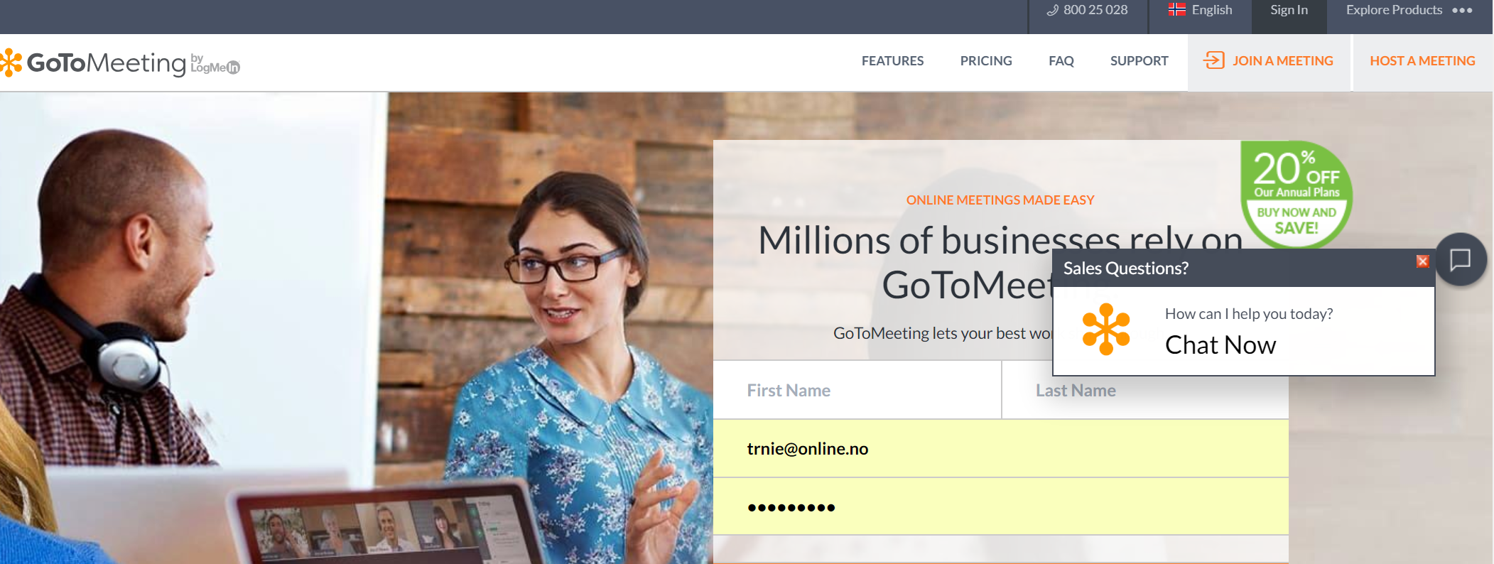
Nettmøter
GoToMeeting Nettmøter
Lisens: Kun den som inviterer til møte trenger lisens. Ikke deltakere
Opp til 150 deltakere, ubegrenset møtetid
Inviter via epost eller møtekode.
Delta på PC, nettbrett eller på telefon.
Lydopptak om ønsket (for referat?)
NORFO har 10 lisenser dette år
  En i hvert distrikt styrt av DICO
  En for sekretær i NORFO og hver komite
  En ambulerende lisens som kan brukes etter tildeling fra administrator
  Ca. 2800,- pr år /lisens
Distrikter kan kjøpe seg opp om ønskelig
Bruksanvisning finner du her: Support.rotary.no

Slide 3
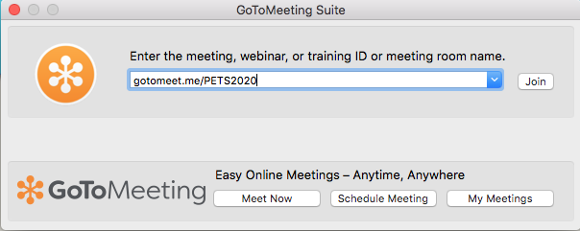
Sette opp et møte.

Slide 4
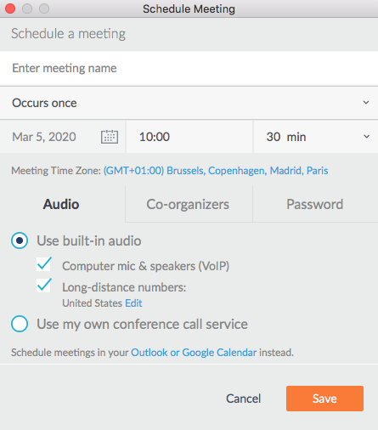
Sette opp et møte.

Slide 5
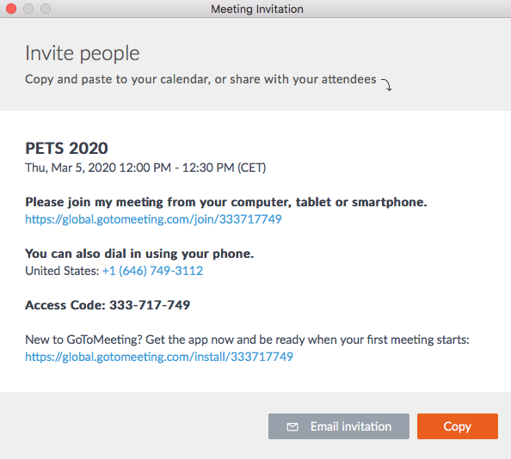
Sette opp et møte.

Slide 6
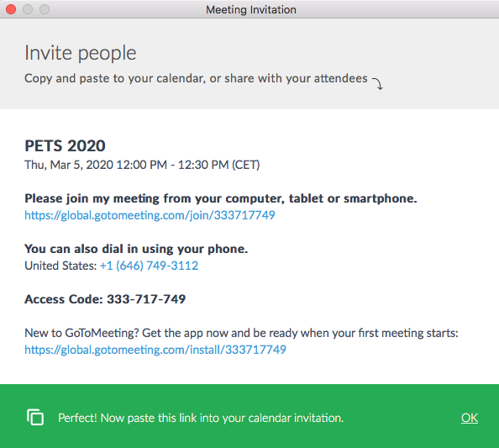
Sette opp et møte.

Slide 7
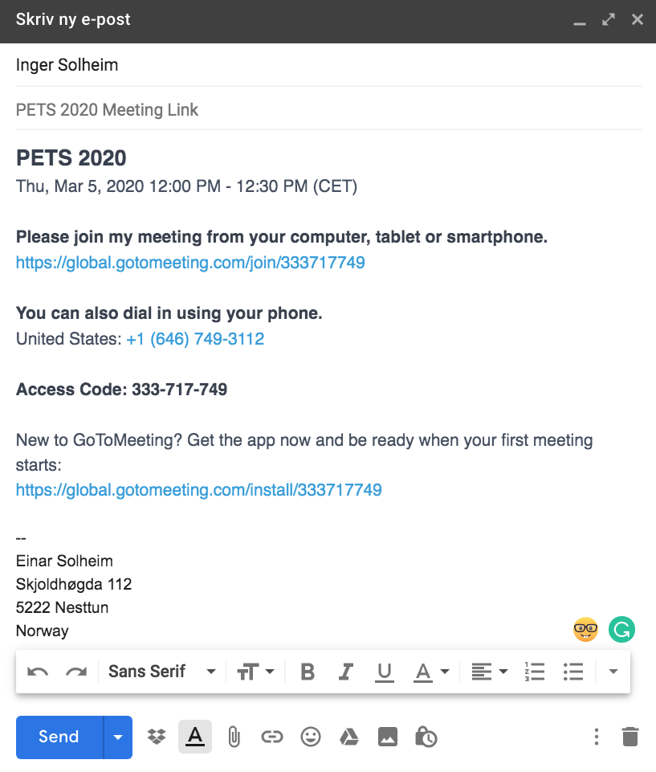
Sette opp et møte.
n.n@gmail.com

Slide 8
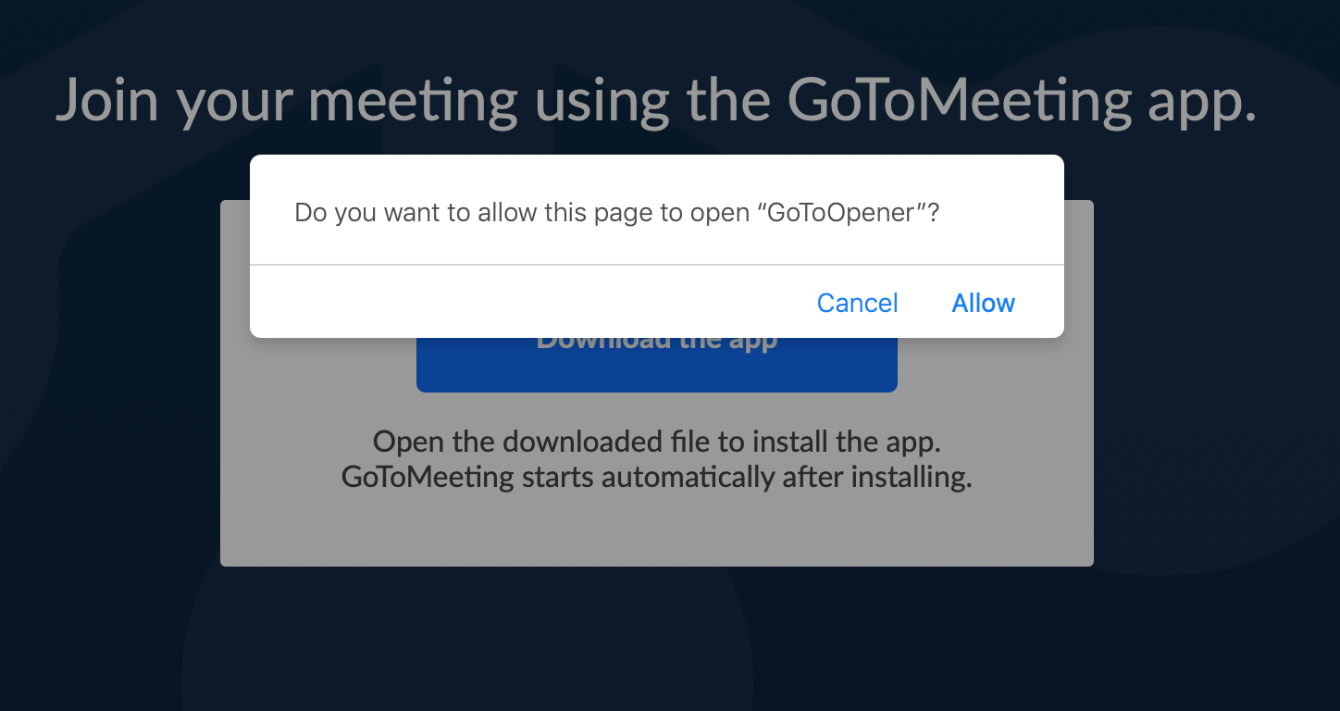
Sette opp et møte.

Slide 9
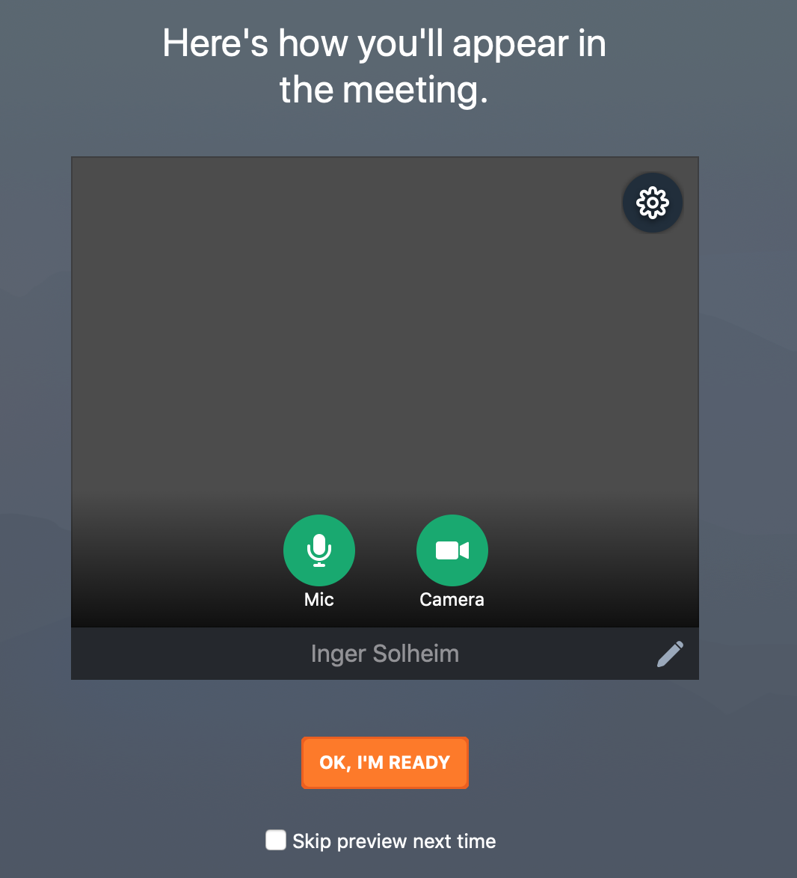
Sette opp et møte.

Slide 10
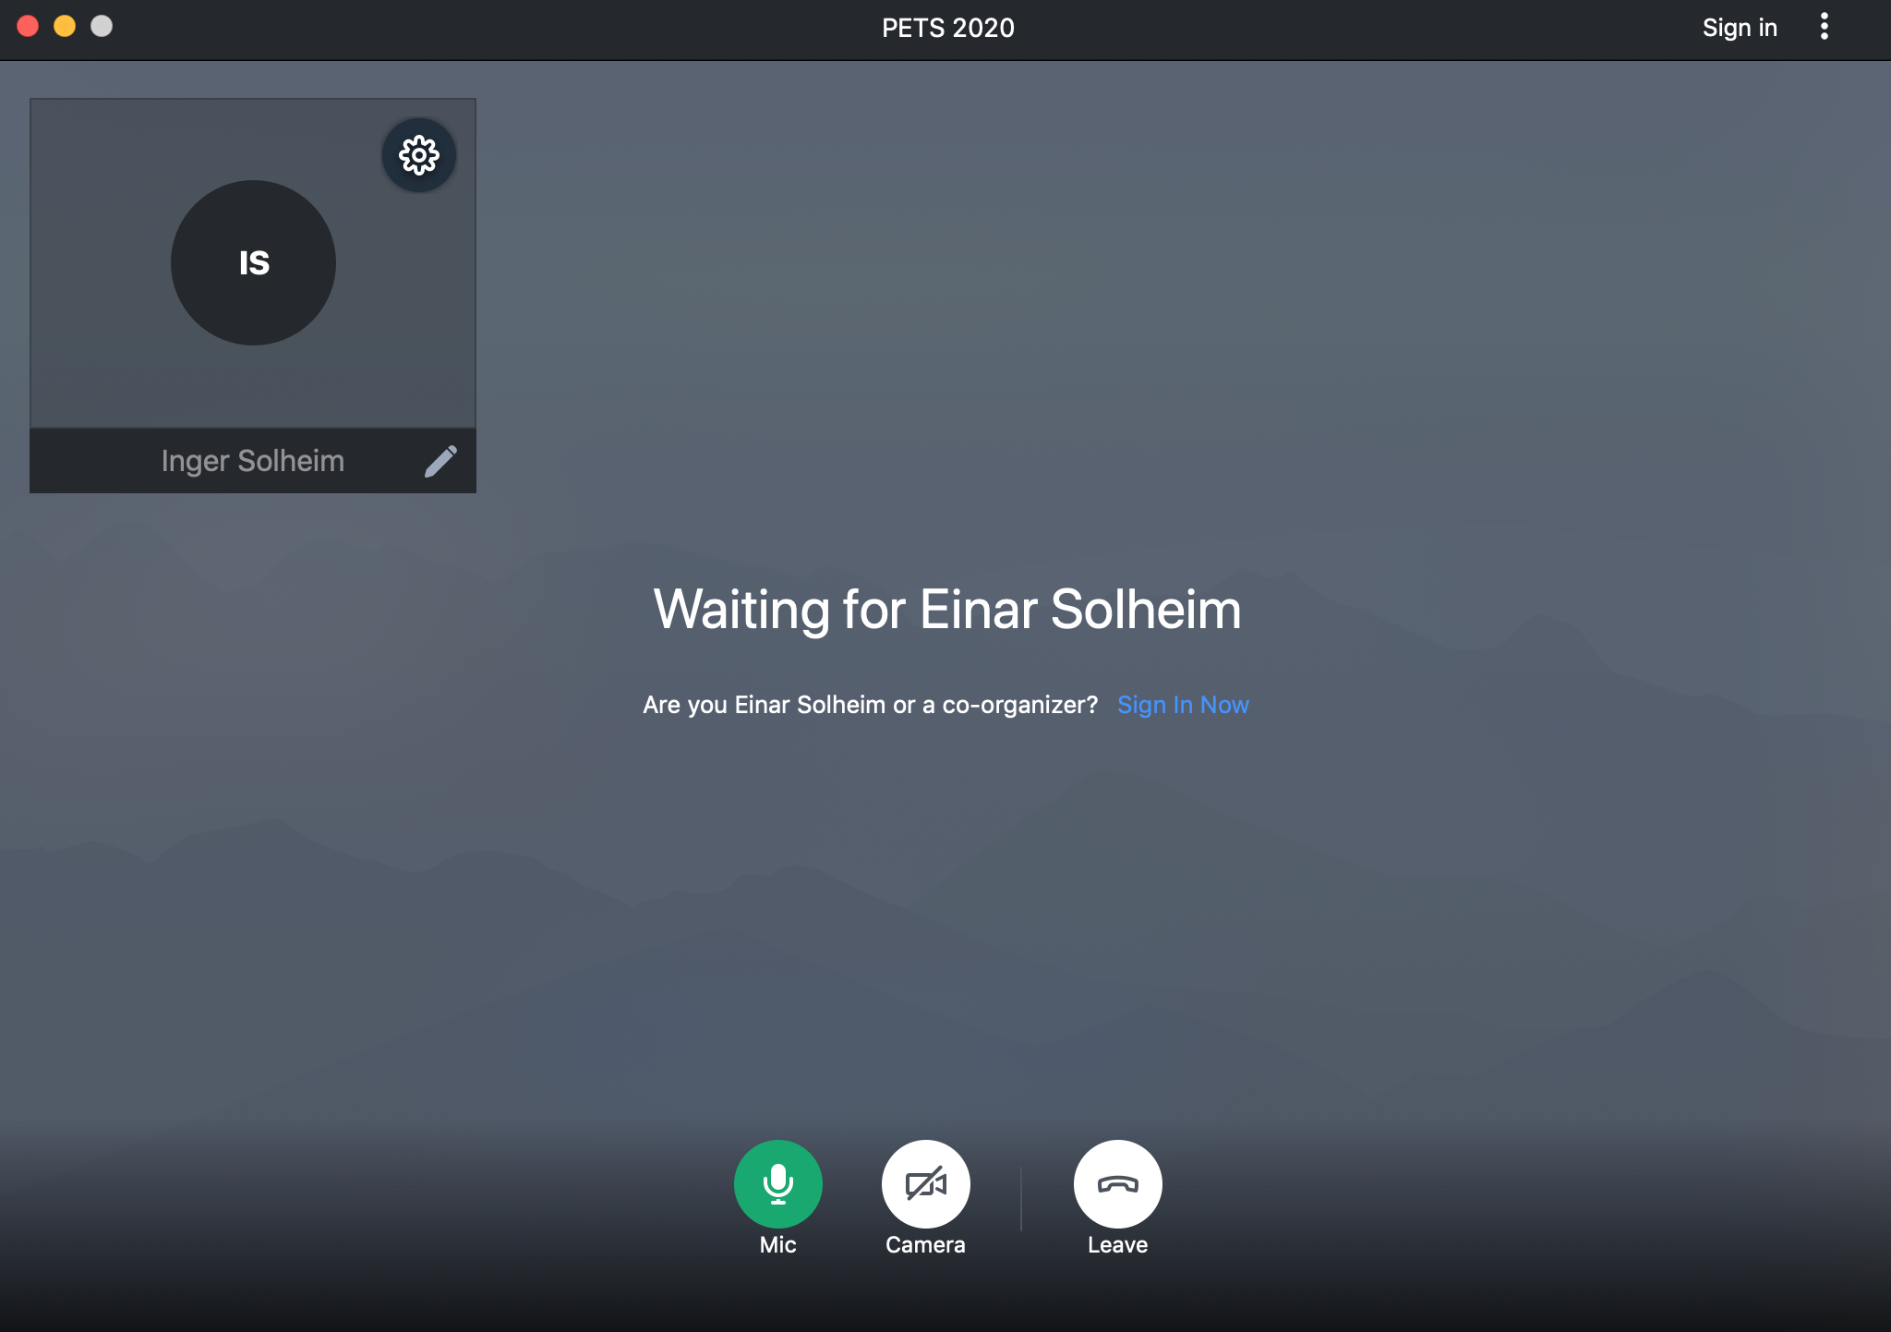
Sette opp et møte.

